Slide 1

ESCUELA POLITÉCNICA DEL EJÉRCITO
DEPARTAMENTO DE CIENCIAS DE LA ENERGIA Y MECANICA
CARRERA DE INGENIERIA MECANICA
“DISEÑO Y CONSTRUCCIÓN DE UN SISTEMA DE RECOLECCIÓN DE PARTÍCULAS DE PINTURA ELECTROSTÁTICA PARA EL CENTRO DE PRODUCCIÓN E.S.P.E. LATACUNGA”
AUTORES:
ALAN GERMÁN ARRIETA BARBOUR
CARLOS DAVID ESPINOZA YUMI
DIRECTOR : ING. FRANCISCO TERNEUS
CODIRECTOR: ING. EDGARDO FERNÁNDEZ
Sangolquí – Ecuador Junio 2011

Slide 2
CAPÍTULO 1
GENERALIDADES

Slide 3
INTRODUCCIÓN
El proyecto a desarrollarse a lo largo de este documento está destinado al beneficio del Centro de Producción ESPE sede Latacunga.
Este tipo de proceso de pintura ofrece excelentes resultados en términos de acabado y resistencia.
En la actualidad el Centro de Producción no cuenta con ningún sistema de recolección y por lo tanto la pintura se dispersa en el ambiente, lo que representa un alto costo de producción por el desperdicio de material, ya que este tipo de pintura está diseñada para ser reutilizada cerca del 100%.

Slide 4
ANÁLISIS Y PLANTEAMIENTO DEL PROBLEMA
Actualmente en el país todavía no se encuentra muy difundido este proceso de pintura ya que los equipos y la materia prima presentan una cierta dificultad de adquisición.
Existe una limitante en cuanto al espacio disponible para la pintura ya que esta actualmente se realiza en un área de aproximadamente 25m² ubicada próxima al horno de curado.

Slide 5
El proceso de pintura se estaba realizando en el ambiente de trabajo (sin la utilización de una cabina), sin ningún sistema de recolección para las partículas sobrantes de la pintura en polvo, lo que significa pérdidas económicas para la institución. El porcentaje de reutilización en ese momento era muy bajo o nulo.

Slide 6
JUSTIFICACIÓN E IMPORTANCIA
El desarrollar este sistema busca conseguir excelentes resultados tanto en términos de aprovechamiento de la pintura, un medio adecuado de trabajo y mejores acabados.
Con la implementación de este sistema de una cabina bien dimensionada e iluminada y su sistema de extracción, se pretende alcanzar un alto aprovechamiento del proceso de pintura con un sistema técnico-competitivo dentro de la industria y a un bajo costo.

Slide 7
Algunas de las ventajas que se presentan al implementar este sistema son las siguientes:
  Se reducen los defectos del proceso de pintura en polvo.
  Se mantiene el ambiente de trabajo ordenado y limpio.
  Se reducen costos y tiempos de producción.
  Existe una continua ventilación gracias al sistema de extracción, que impide que el aire de la cabina se sature de partículas lo cual puede producir un ambiente desfavorable de trabajo.

Slide 8
OBJETIVOS
GENERAL
Diseñar y construir una cabina con un sistema de recolección de partículas de pintura electrostática para su reutilización, consiguiendo una eficiencia de captación del 60%.

Slide 9
ESPECÍFICOS
Dimensionar la geometría óptima de la cabina de pintura en base al volumen de producción y los tipos de productos que se fabrican.
Diseñar el sistema más adecuado de extracción de partículas de pintura para conseguir la máxima eficiencia de reutilización a un bajo costo.
Utilizar las herramientas computacionales de la Mecánica de fluidos para analizar el comportamiento del aire y las partículas de polvo dentro de la cabina.

Slide 10
ALCANCE
Mejorar los procedimientos de pintura electrostática mediante un correcto aprovechamiento de la materia prima, equipos, recursos económicos, tiempo y la infraestructura, alcanzando mayores estándares de calidad, así como también mayor productividad.
Se desea brindar además un ambiente más adecuado de trabajo en cuanto a seguridad, orden, limpieza y mayores prestaciones para un mejor desempeño laboral.

Slide 11
CAPÍTULO 2
MARCO TEÓRICO

Slide 12
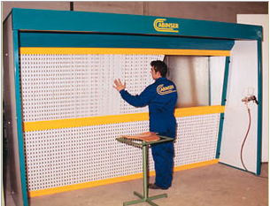
DEFINICIÓN
CABINA DE PINTURA EN POLVO
Son estructuras diseñadas como recintos semi-abiertos o cerrados para realizar la operación de pintado mediante pintura en polvo (electrostática), en la cual se introducen las partes a pintar. Dentro de la cabina existe una circulación forzada de aire lo que permite arrastrar los restos de una pulverización aerográfica.

Slide 13
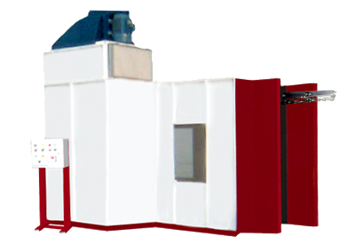
CLASIFICACIÓN Y PARTES
Cabinas Continuas
Adecuadas para producción media, minimizan el manejo de material evitando defectos
Agilizan la producción y permiten reducir costos en el consumo de gas del horno.
Son utilizadas regularmente en sistemas con transportadores aéreos

Slide 14
Cabinas Batch
Adecuadas para producciones medianas y pequeñas, para cuando se tiene una gran variedad de piezas y colores; o bien, las piezas son muy pesadas.
Fabricadas en paneles modulares de ensamblado fácil.

Slide 15
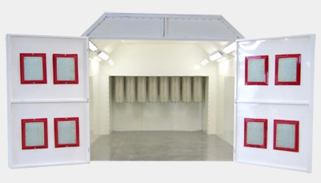
Cuarto Limpio de Pintura
Utilizados cuando se requiere una pureza extrema de la pintura.
Evitan la existencia de contaminantes en la pintura (pelusas, polvo, etc.)
Pueden incluir controles de humedad y temperatura para mantener las condiciones del cuarto homogéneas a lo largo del día.

Slide 16
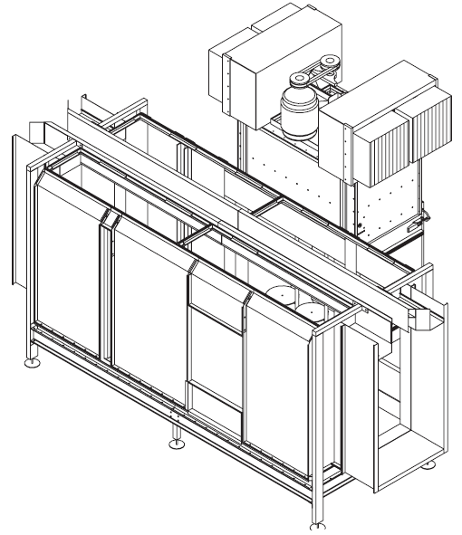
Cabinas de alta producción
Están diseñadas para incrementar la productividad del sistema de pintura. Posee de las siguientes características:
Construida con paneles de acero inoxidable
Posee filtros tipo cartucho para recolectar el polvo
Máxima eficiencia en el flujo de aire
Diseñada con ángulos especiales que permiten su fácil limpieza

Slide 17
TIPOS DE MATERIALES
Características constructivas
  Cabinas para pintura en polvo, en chapa de acero galvanizado de 0.5, 0.7, 1.5 mm. de espesor, o con panel doble tipo sándwich, módulos desde 2mm.
  Estructura de soporte de toda la cabina, para dar consistencia estructural al sistema.
  Paneles de chapa estándar, tipo mecano, totalmente desmontables.
  Montaje del conjunto atornillado, facilitando eventuales traslados, y/o modificaciones.

Slide 18
SISTEMAS DE EXTRACCIÓN
La extracción localizada capta el contaminante en su lugar de origen antes de que pueda pasar al ambiente de trabajo. La mayor ventaja es su menor requerimiento de aire además que no contribuye a esparcir el contaminante.

Slide 19
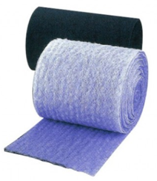
Un sistema de extracción localizada consta de:
Separador (filtros)
El objeto de los separadores o purificadores es recoger el contaminante del aire antes de que éste entre a la atmósfera. Un dispositivo separador de aire adecuado debería formar parte de todo sistema de extracción.

Slide 20
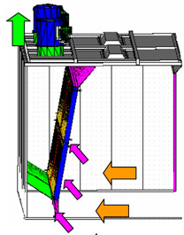
Cuarto de succión
Es un espacio sellado lo más herméticamente posible para evitar fugas con el objetivo de poder alcanzar una buena presión de succión y así arrastrar la mayoría del material particulado hacia los filtros.

Slide 21
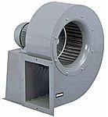
Ventilador
Los ventiladores son los dispositivos que suministran energía al sistema para el movimiento del aire en el interior del mismo. Siempre que sea posible, el ventilador se colocará después del separador, con objeto de que por él pase aire limpio y así evitar el deterioro del mismo por erosión de partículas o corrosión de las diversas sustancias

Slide 22
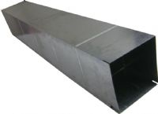
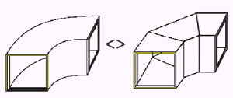
Ductos
El ducto en un sistema de extracción localizada es el lugar por donde se traslada el aire contaminado o limpio y lo dirige hacia descarga

Slide 23
CLASIFICACIÓN DE LOS SISTEMAS DE EXTRACCIÓN
Recuperador con ciclón
Los ciclones son uno de los equipos más empleados dentro de las operaciones de separación de partículas sólidas de una corriente gaseosa.
Su éxito se debe en parte a que son equipos de una gran sencillez estructural debido a que no poseen partes móviles y a que apenas exigen mantenimiento.

Slide 24
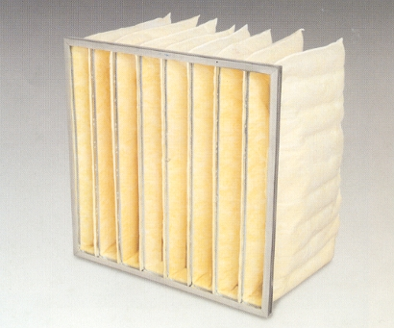
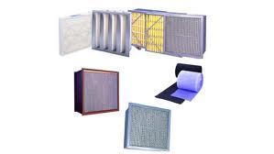
Recuperador con sistema de filtros
Los filtros retienen las partículas de aire que entran en contacto con la superficie de las fibras del medio filtrante y se adhieren a al mismo.

Slide 25
Recuperador con mangas
Los filtros de mangas son considerados como los equipos más representativos de la separación sólido-gas mediante un medio poroso. Su función consiste en recoger las partículas sólidas que arrastra una corriente gaseosa, esto se consigue haciendo pasar dicha corriente a través de un tejido.

Slide 26
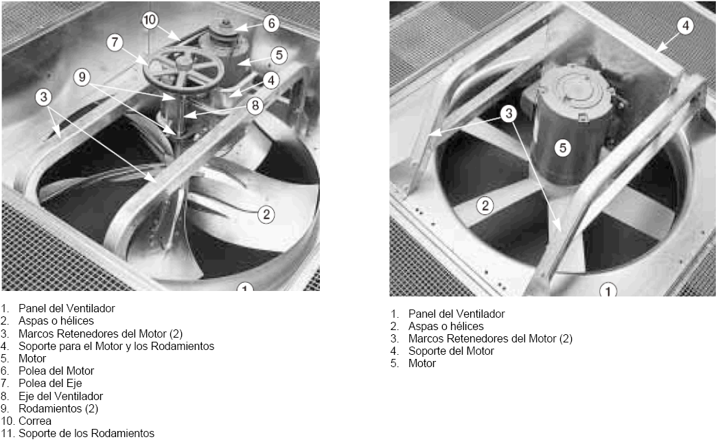
VENTILADORES
DESCRIPCIÓN
Los ventiladores son máquinas destinadas a producir un incremento o decremento de presión total ΔPtotal pequeño que sirve para transportar gases, absorbiendo energía mecánica en el eje y devolviéndola al gas proporcionándole movimiento. Sus partes son:

Slide 27
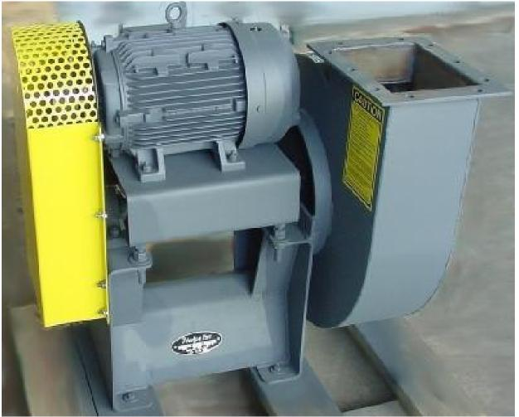
CLASIFICACIÓN
VENTILADORES CENTRÍFUGOS
Consiste en un rotor encerrado en una envolvente de forma espiral; el aire es succionado por el rotor y arrojado contra la envolvente se descarga por la salida en ángulo recto a la flecha.

Slide 28
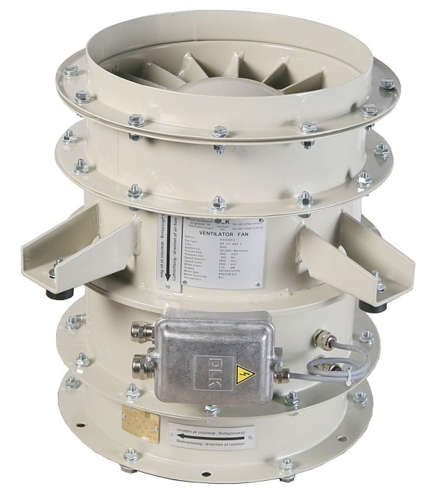
VENTILADORES AXIALES
Este tipo de ventilador consiste esencialmente en una hélice encerrada en una envolvente cilíndrica y es de diseño aerodinámico

Slide 29
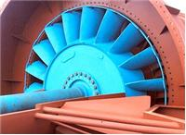
VENTILADORES MIXTOS
Combina características de un ventilador axial y un ventilador centrífugo, sus palas curvadas se sueldan a un buje cónico de acero. El flujo se altera cambiado el ángulo de los registros en la sección de admisión de la carcasa, justo después del impulsor.

Slide 30
CARACTERÍSTICAS TÉCNICAS
PRESIÓN
La energía transmitida por el ventilador al aire debe ser exactamente igual a la energía perdida por el aire en su paso por el sistema.
La presión total pt es equivalente a la suma de la presión estática y presión dinámica de una unidad de volumen de gas, y existe debido a que depende de la densidad, velocidad y grado de compresión del gas. Se la denomina también presión de estancamiento.

Slide 31
La presión estática ps
La presión estática es la que se ejerce en todas las direcciones donde se encuentra el fluido, o en la misma dirección del aire, en dirección contraria y en dirección perpendicular sobre las paredes del mismo. Si el aire estuviera en reposo, encerrado en un recipiente, entonces la presión estática sería igual a la presión total. La presión Estática puede ser positiva, si es superior a la atmosférica o bien negativa.

Slide 32
La presión dinámica pv
Es la presión que acelera el aire desde cero a la velocidad de régimen. Se manifiesta solo en la dirección del aire y es directamente proporcional al cuadrado de su velocidad, por lo que la Presión Dinámica es siempre positiva.
Además otras características importantes de un ventilador son: caudal, potencia, velocidad de giro y nivel sonoro.

Slide 33
CINEMÁTICA DE FLUIDOS
La Cinemática de Fluidos tiene una correspondencia biunívoca con el Primer Principio de la Termodinámica aplicado a sistemas abiertos. En un fluido en movimiento, cada partícula posee una velocidad V que depende de la posición (x,y,z) de dicha partícula y del tiempo t, es decir:
V = f(x,y,z,t)
Sus proyecciones sobre los tres ejes son función también de dichas variables, viniendo representadas por:
u = u (x,y,z,t)
v = v (x,y,z,t)
w = w (x,y,z,t)

Slide 34

Ecuación de Bernoulli
La ecuación de Bernoulli describe el comportamiento de un fluido bajo condiciones variantes y tiene la forma siguiente:
  : Es la presión estática a la que está sometido el fluido, debida a las moléculas que lo rodean
  : Densidad del fluido.
  : Velocidad de flujo del fluido.
  : Valor de la aceleración de la gravedad (9,798 m/s² , a la altura de Latacunga).
: Altura sobre un nivel de referencia.

Slide 35
Aplicabilidad
Para llegar a la ecuación de Bernoulli se han de hacer ciertas suposiciones que nos limitan el nivel de aplicabilidad:
El fluido se mueve en un régimen estacionario, o sea, la velocidad del flujo en un punto no varía con el tiempo.
Se desprecia la viscosidad del fluido (que es una fuerza de rozamiento interna).
Se considera que el líquido está bajo la acción del campo gravitatorio únicamente.

Slide 36
Corrección de la densidad
El funcionamiento de un ventilador depende de la densidad del gas que esté manejando. Así, todos los ventiladores están catalogados en una condición estándar definida como: el aire a 21°C , a nivel del mar, con una densidad del gas de 1,20 kg/m³ a una presión de 1 atm.

Slide 37

En cualquier otra condición, los HP de potencia requeridos por el ventilador y su habilidad para desarrollar presión variarán. Por lo tanto, cuando la densidad del gas no es la estándar de 1,20 kg/m³ , se deben aplicar factores de corrección a los valores de catalogo con el propósito de seleccionar el ventilador correcto, el motor, y la transmisión.
Se utilizó la siguiente fórmula de corrección:

Slide 38
CAPÍTULO 3
DISEÑO DE LA CABINA PARA PINTURA EN POLVO

Slide 39
Tabla 3.7 Matriz de priorización
ALTERN. \CRIT. | BAJO COSTO 22% | NIVEL DE PRODUCCIÓN 14% | CALIDAD DEL PRODUCTO 28% | BAJO MANTEN. 16% | ERGON. 20% | TOTAL | PRIO.
Cabinas continuas | 28,3 | 21,7 | 18,3 | 28,3 | 21,7 | 23,27 | 3
Cabinas Batch | 38,3 | 21,7 | 18,3 | 41,7 | 21,7 | 27,60 | 1
Cuartos de pintura | 21,7 | 11,7 | 31,7 | 18,3 | 21,7 | 22,53 | 4
Cabinas de alta producción | 11,7 | 45,0 | 31,7 | 11,7 | 35,0 | 26,60 | 2

Slide 40
DIMENSIONAMIENTO DE LA CABINA
NIVEL DE PRODUCCIÓN
El centro de Producción de la E.S.P.E.L cuenta actualmente con el siguiente nivel de producción mensual:
ITEM | PRODUCTO | PRODUCCIÓN MENSUAL
1 | Camas | 200
2 | Sillas | 600
3 | Archivadores | 48
4 | Anaqueles | 32
5 | Armarios | 16
6 | Escritorios | 24
7 | Mesas | 48

Slide 41
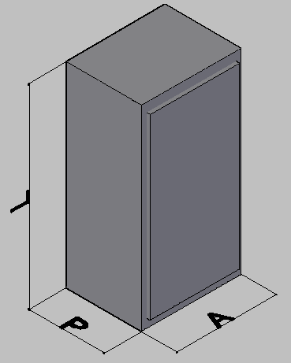
El principal artículo producido a tomar en cuenta para el dimensionamiento es el armario. A continuación se presentan las dimensiones de este artículo:
L= 2,00 m
P= 0,60 m
A= 1,00 m
Por tanto, de acuerdo al estudio realizado anteriormente de las necesidades de trabajo, las dimensiones generales de la cabina son las siguientes:
L=3500mm
A=1800mm
h=2200mm
Con estas medidas garantizamos un excelente desenvolvimiento de los trabajadores con un espacio adecuado de maniobrabilidad cuidando la ergonomía y la comodidad del trabajador.

Slide 42
DISEÑO DE LA ESTRUCTURA DE LA CABINA EN SAP 2000
Datos iniciales:
Carga máxima permitida: 90 kg para cargas suspendidas en el perfil transversal de soporte de piezas a pintar. La carga está dividida en 3 puntos.

Slide 43
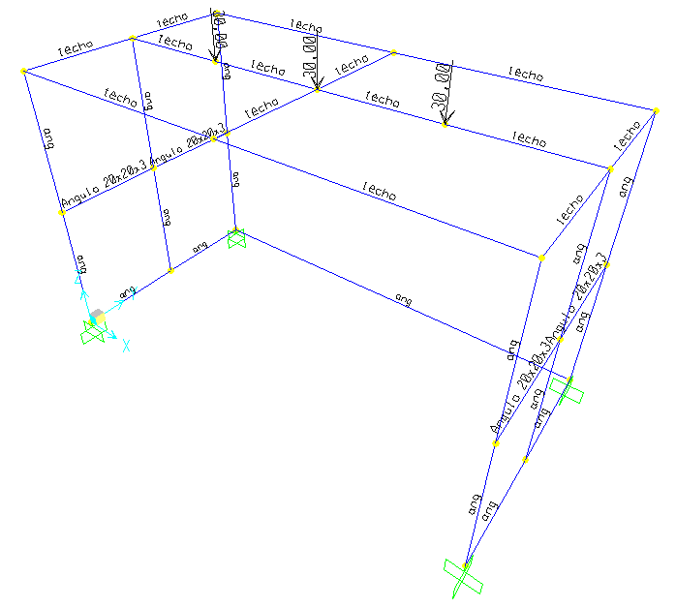
Distribución de cargas:

Slide 44
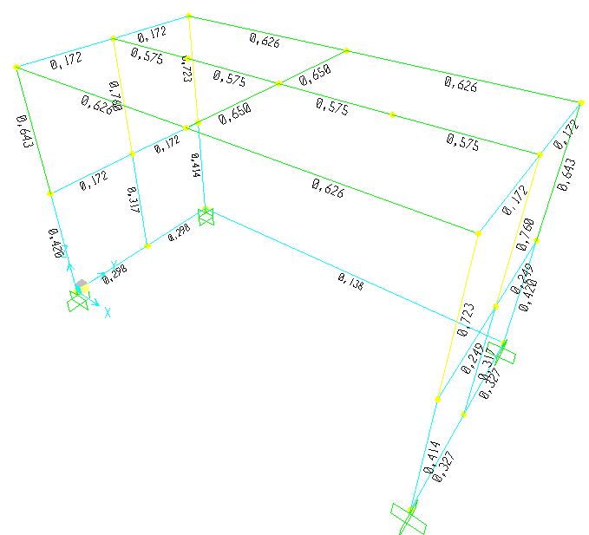
FACTORES DE CARGA DE LA ESTRUCTURA
Factor de seguridad mínimo : 1,32

Slide 45
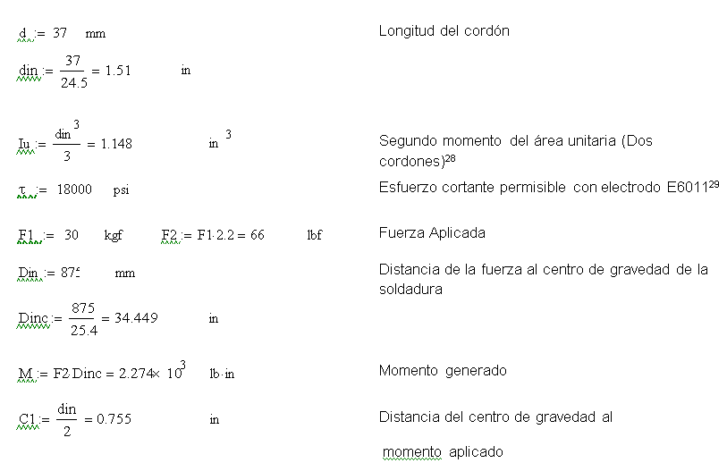
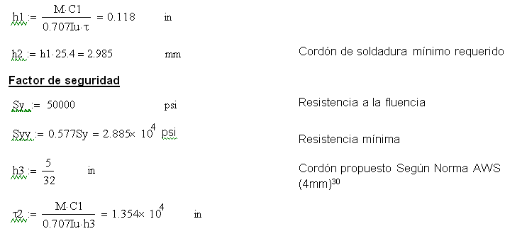
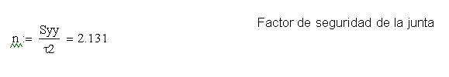
CÁLCULO DE SOLDADURAS

Slide 46
DISEÑO DE LA ESTRUCTURA DE SOPORTE PARA MUEBLES METÁLICOS
CARGAS TOTALES APLICADAS
2 Personas de peso promedio: 70 Kg c/u
1 Mueble: 70 kg de 3.2 m² de área aproximada (carga distribuida en 5 puntos)
DIMENSIONES:
L=3344mm
A=1750mm
H = 353mm

Slide 47
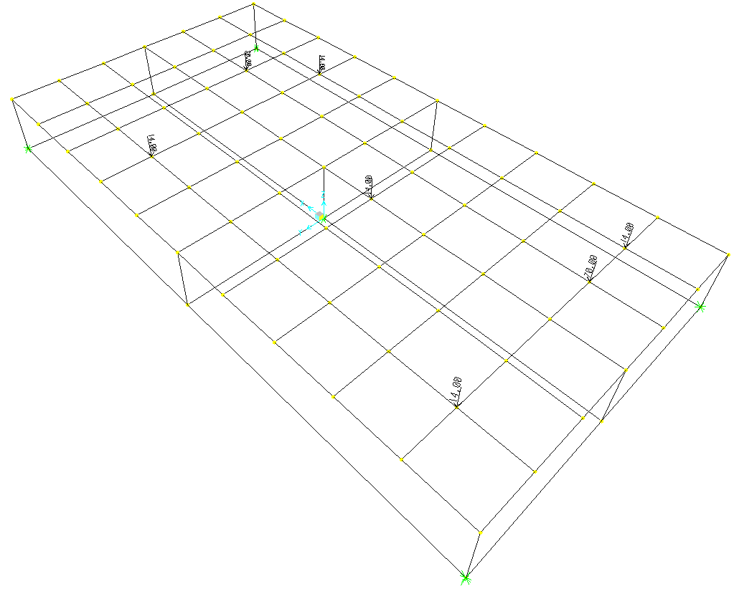
Localización de cargas aplicadas

Slide 48
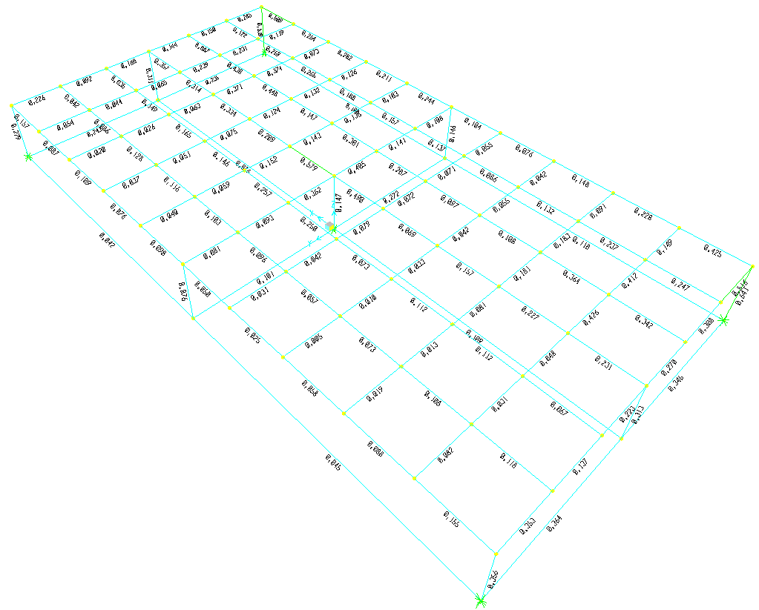
FACTORES DE CARGA
Factor de seguridad mínimo: 1,56
CONCLUSIÓN:
Con este factor de seguridad obtenido podemos garantizar el eficiente trabajo de la estructura sometida a las cargas de diseño. No existe riego de falla si se cumplen los parámetros del diseño inicial.

Slide 49
CAPÍTULO 4
DISEÑO DEL SISTEMA DE EXTRACCIÓN

Slide 50
SELECCIÓN DE LA MEJOR ALTERNATIVA
Matriz de priorización
ALTERN.\CRIT. | BAJO COSTO 18,33% | EFICIENCIA DE REC. 25% | FACILIDAD CAM. C. 28,33% | BAJO MANTEN. 28,33% | TOTAL | PRIORIDAD
Sistema filtración por mangas | 21,7 | 15,0 | 11,7 | 21,7 | 17,16 | 4
Sistema filtración por ciclón | 28,3 | 21,7 | 25,0 | 28,3 | 25,72 | 2
Sistema filtración cuarto de succión +filtros | 38,3 | 28,3 | 38,3 | 38,3 | 35,83 | 1
Sistema filtración mixto (ciclón mangas) | 11,7 | 35,0 | 25,0 | 11,7 | 21,28 | 3

Slide 51
DINÁMICA DEL FLUIDO
Velocidad de Captación: Referencias
Paint Technology Handbook: se recomienda 0,508 - 0,61 m/s
Departamento de trabajo de los Estados Unidos: Norma OSHA (Occupational Safety & Health Administration) En el numeral 1926.66 (b) (5) (i) recomienda una velocidad promedio a 0.508 m/s. Para algunas aplicaciones de pintura electrostática se puede usar 0.305m/s.

Slide 52
Tool USA: recomienda también 0.305m/s aunque en ciertas aplicaciones usan también 0.508m/s.
KMI Systems Inc.: se recomienda un rango entre 0.635-0.762m/s.
Canadian Manufacturing: recomienda un rango de 0,508-0,610 m/s.
Modeam Industries: consideran como criterio normal de diseño 0.635m/s.

Slide 53
PARÁMETROS PARA EL DISEÑO
Presión atmosférica: 71900Pa o 539mmHg
Altura: 2850m.s.n.m.
Temperatura: 12-15°C Media anual
Densidad del aire: 0.875Kg/m³
Tamaño de la cabina
Largo: 3.5m
Alto: 2.2m
Profundidad: 1.8m

Slide 54

Cálculo del caudal
Volumen total de la cabina: 13.86m³
Área transversal (sin la base): 3.5*1.8=6.3m²
Rango Velocidad de captación: 0.508 - 0.635m/s
Vcap=0.572m/s (promedio del rango)

Slide 55
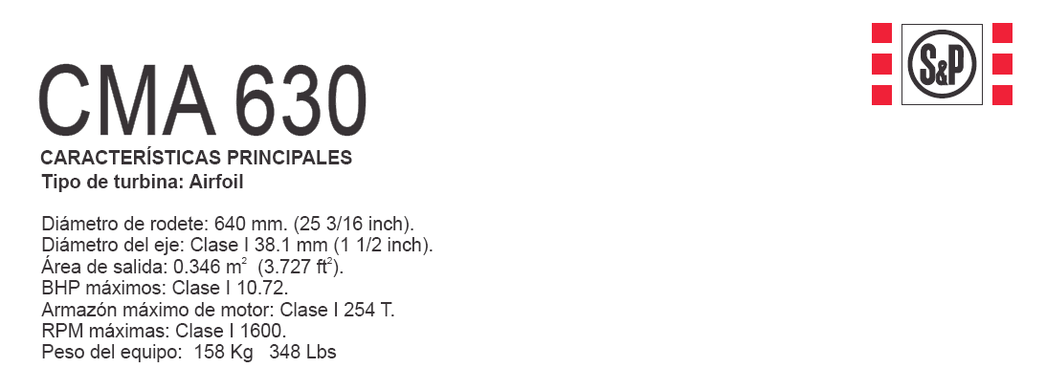
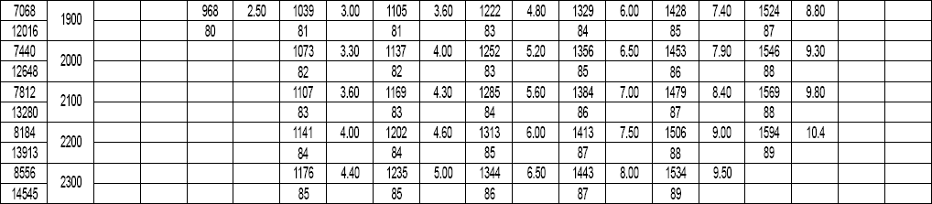
Utilizando el catálogo de la empresa Megafrío de ventiladores centrífugos modelo CMA escogemos el inmediato superior a lo calculado para tener un ventilador de referencia para el cálculo computacional.

Slide 56
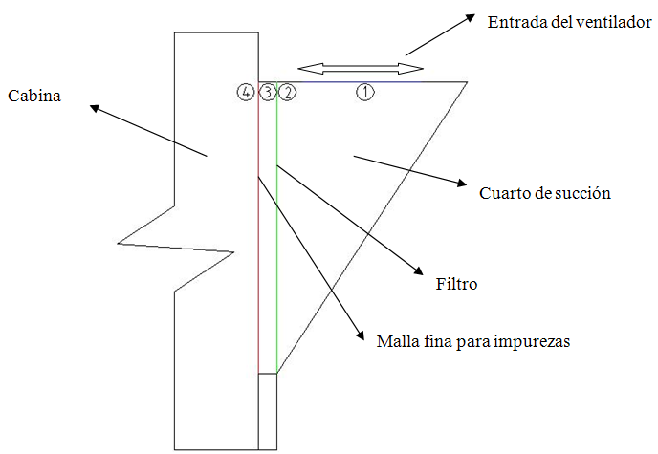
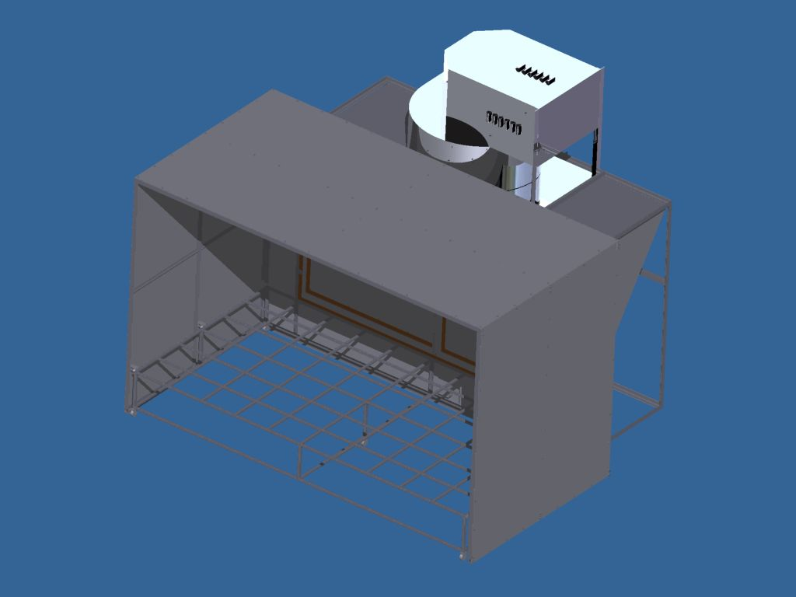
Puntos de análisis

Slide 57


Con el nuevo caudal del catálogo de 7812CFM = 3.687m³/s la velocidad en el punto 4 (dentro de la cabina) es:
La velocidad en el punto 3 (panel de filtros) es:

Slide 58


La velocidad en el punto 2 (después del panel de filtros) con una caída de presión de 0.9inH2O o 0.3487KPa es:
De Bernoulli:

Slide 59


La velocidad en el punto 1 (entrada del aire al ventilador Φ=0.63m) con una caída de presión de 0.9inH2O o 0.3487KPa total o acumulada es:

Slide 60
ANÁLISIS POR VOLÚMENES FINITOS
El método de volúmenes finitos (FVM) es una versión más actual y refinada del método de diferencias finitas y se ha extendido su uso en gran manera en la dinámica de fluidos computacional.

Slide 61
Ventajas y desventajas del método de volúmenes finitos
Método de Volúmenes Finitos
Ventajas | Desventajas
Es fácilmente formulado para permitir mallas no estructuradas Tiene un uso de memoria bajo y mayor velocidad de respuesta en los cálculos computacionales con relación a otros métodos. Permite resolver gran variedad de tipos de flujos como flujos de alta velocidad, flujos turbulentos, procesos de combustión, entre otros. Tiene una gran difusión ya que el 80% aproximadamente de los programas comerciales de dinámica de fluidos computacional (CFD) aplican este método. El balance básico de volumen de control de este método no limita la forma de la celda, la masa, el momento, la energía conservada incluso en mallas de baja calidad o burdas. Posee solucionadores iterativos bien desarrollados. | Se presenta difusión falsa cuando se utilizan expresiones numéricas simples y mallas burdas.

Slide 62
Difusión falsa y precisión

Slide 63
Metodología del método de Volúmenes Finitos
Dividir el dominio en volúmenes de control.
Integrar la ecuación diferencial sobre el volumen de control y aplicar el teorema de divergencia.

Slide 64
Para evaluar los términos derivativos, se necesitan los valores de las caras de los volúmenes de control, por lo que hay que asumir acerca de como varía el valor.
El resultado es un grupo de ecuaciones algebraicas lineales, una por cada volumen de control.
Se resuelve simultáneamente o iterativamente.

Slide 65
Proceso de solución de ANSYS FLUENT
Cada iteración consiste en los siguientes pasos:
Actualizar las propiedades del fluido (densidad, viscosidad, etc) incluida la viscosidad turbulenta basadas en la solución actual.
Resolver las ecuaciones de momento, una tras otra, usando los valores actualizados de la presión y los flujos másicos de cara.
Resolver la ecuación de corrección de la presión usando los valores recientes obtenidos del campo de velocidad y de flujo másico.

Slide 66
Corregir los flujos másicos de cara, presión, y campo de velocidad usando la corrección de presión obtenida en el paso 3.
Resolver las ecuaciones para escalares adicionales, si hay alguno, tales como cantidades de turbulencia, u otros, usando los valores actuales de las variables solución.
Actualizar los términos de origen de las iteraciones debido a diferentes fases si las hay.

Slide 67
Turbulencia
Un flujo turbulento está caracterizado por fluctuaciones de la velocidad en todas las direcciones y tiene un infinito número de grados de libertad. Resolver las ecuaciones de Navier-Stokes para un flujo turbulento es imposible porque las ecuaciones son elípticas, no lineales, acopladas (presión-velocidad, temperatura-velocidad), el flujo es tridimensional, caótico, difusivo, disipador e intermitente.

Slide 68
Para resolver el problema una de las soluciones es reducir el número de G.L. de infinito a 1 o 2, al usar la descomposición de Reynolds, lo que llevará a un sistema de ecuaciones que gobiernen el campo promedio del flujo. Las nuevas ecuaciones serán exactas sólo para este campo. Un campo promedio del flujo significa que cualquier propiedad se vuelve constante en el tiempo

Slide 69
Modelo estándar de turbulencia k – Є
Los más simples de los “modelos completos” de turbulencia son los modelos de 2 ecuaciones en los que la solución de dos ecuaciones de transporte separadas permiten determinar la velocidad de turbulencia y la escalas de longitud independientemente. Este modelo estándar usado en ANSYS FLUENT es una herramienta muy útil en la ingeniería práctica desde que fue propuesto por Launder y Spalding.

Slide 70
ANÁLISIS COMPUTACIONAL
Los programas utilizados para la simulación del flujo interno en la cabina y el sistema de extracción son:
ANSYS Fluent V12.1
Flowizard V2.0.4

Slide 71
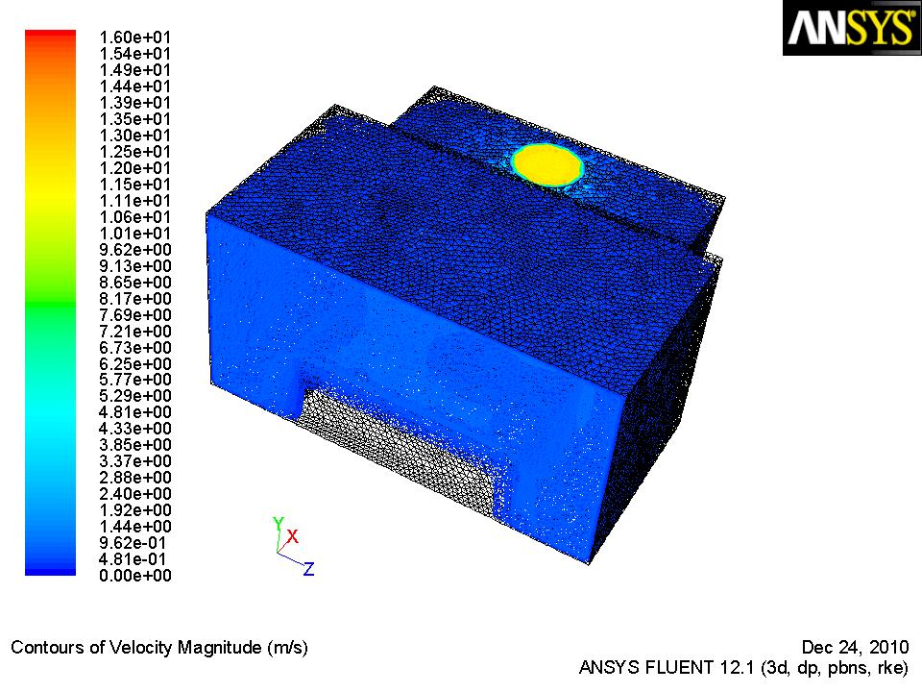
Contornos de velocidad

Slide 72
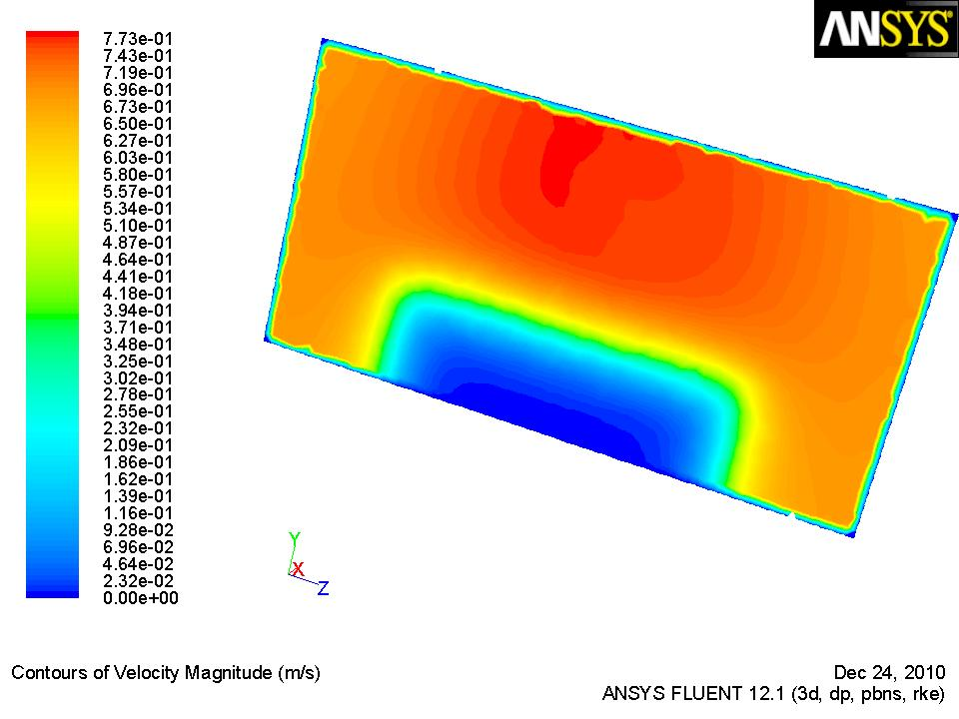
Contornos de velocidad en la cara frontal

Slide 73
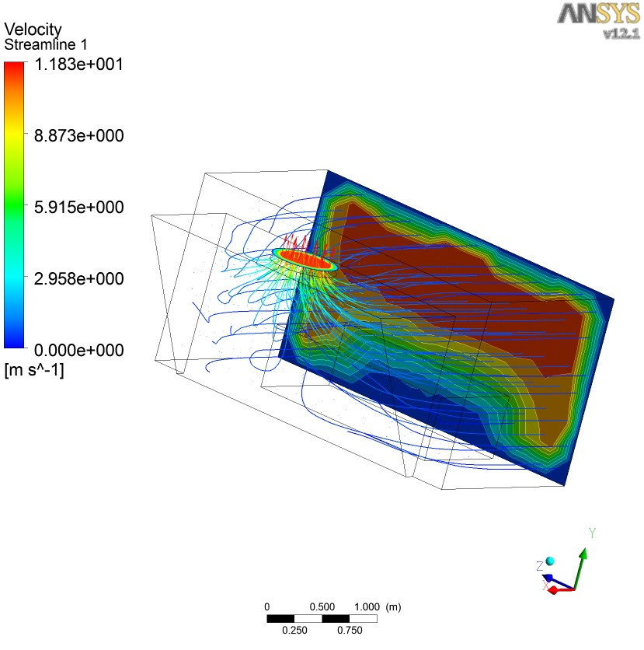
Recorrido de las líneas de velocidad

Slide 74
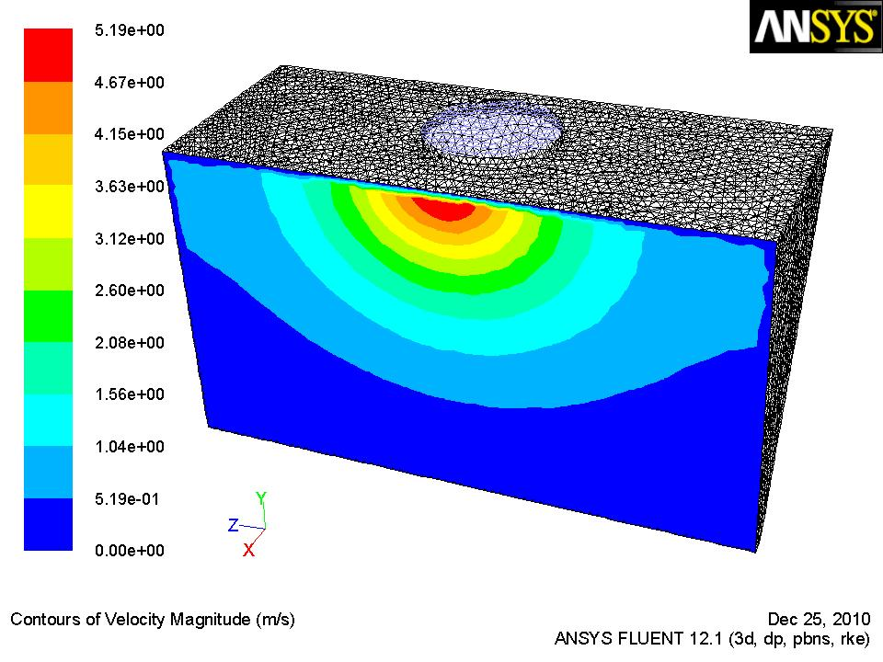
Contornos de velocidad en la cara de filtros

Slide 75
Análisis de partículas
Características de la pintura electrostática
Densidad: 1,3-1,8 g/cm3
Diámetro de la partícula: 1-300um
Granulometría: 98% menor de 90 micrones.
Cubrimiento teórico: (aplicación 100%) 12,5 m2/kg a 50 micrones de espesor con gravedad especifica de 1,6
Caudal másico utilizado: 0.000945kg/s

Slide 76
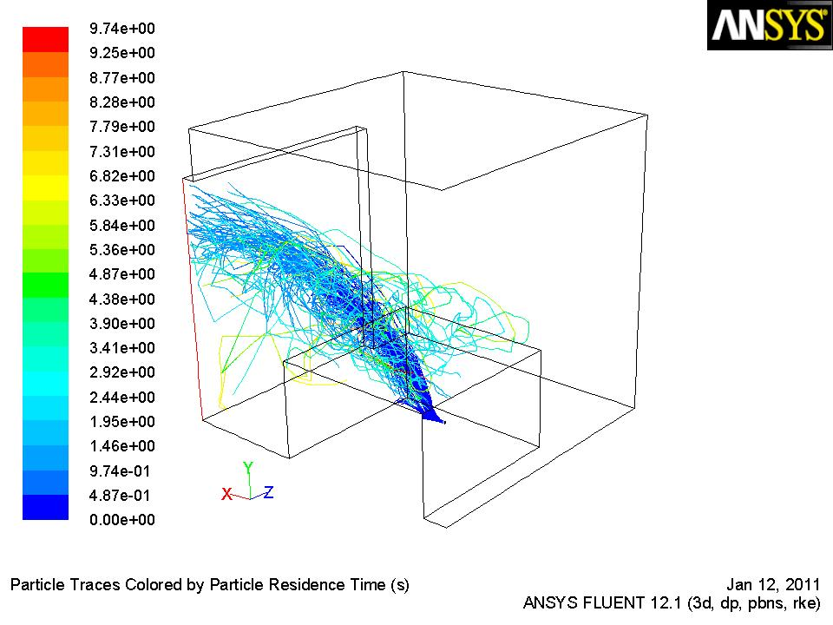
Primer caso: Proceso de pintado desde el centro del mueble

Slide 77
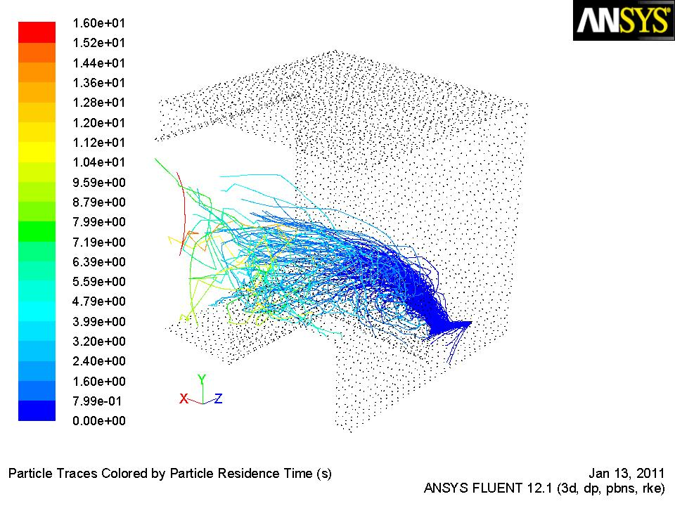
Segundo caso: Proceso de pintado desde un costado del mueble con un ángulo de inclinación de la pistola de 60º aproximadamente.

Slide 78
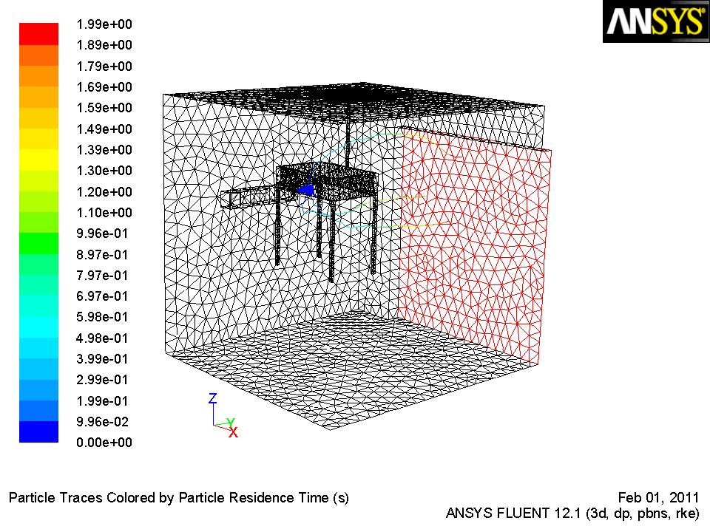
Tercer caso: Proceso de pintado con un mueble (pupitre) suspendido

Slide 79
ANÁLISIS DE RESULTADOS OBTENIDOS
ANÁLISIS CABINA COMPLETA EN 3D
Software | Nº Análisis | Tipo de elemento | Intervalo de elementos | Nº elementos | Nº nodos | V máx (m/s) | Vect Vmáx (m/s) | V máx Pin (m/s) | Vm Pin (m/s) | Observaciones
Ansys Fluent | 1 | Tetraedro | 0,25 | 7212 | 1628 | 12,4 | 18,5 | 0,771 | 0,590 | PBS/k-e/L/FOU-SOU
Ansys Fluent | 2 | Tetraedro | 0,08 | 64883 | 13457 | 14,2 | 18,5 | 0,769 | 0,578 | PBS/k-e/L/FOU-SOU
Ansys Fluent | 3 | Tetraedro | 0,05 | 186550 | 37390 | 17,2 | 22,1 | 0,773 | 0,590 | PBS/k-e/L/FOU-SOU
Ansys Fluent | 4 | Tetraedro | 0,04 | 249004 | 49601 | 16 | 21 | 0,773 | 0,586 | PBS/k-e/L/FOU-SOU
Flowizard | 5 | Tetraedro | 0,25 | 7212 | 1628 | 17,87 | 11,83 | 0,772 | 0,581 | k-e/NB/SOU
Flowizard | 6 | Tetraedro | 0,08 | 64883 | 13457 | 18,42 | 11,83 | 0,764 | 0,579 | k-e/NB/SOU
Flowizard | 7 | Tetraedro | 0,05 | 186550 | 37390 | 21,74 | 11,83 | 0,771 | 0,583 | k-e/NB/SOU
Flowizard | 8 | Tetraedro | 0,04 | 249004 | 49601 | 23,1 | 11,83 | 0,776 | 0,585 | k-e/NB/SOU
Ansys Fluent | 9 | Tet (GAMBIT) | 0,06 | 111699 | 21589 | 13,8 | 17,9 | 0,766 | 0,579 | PBS/k-e/L/FOU-SOU
Flowizard | 10 | Tet (GAMBIT) | 0,06 | 111699 | 21589 | 18,01 | 11,83 | 0,761 | 0,578 | k-e/NB/SOU

Slide 80
Análisis Gráfico comparativo de la velocidad media de cara en ambos programas
Fluent Flowizard

Slide 81
Conclusiones
Se pudo concluir el análisis ya que después de incrementar 34,5 veces el número de elementos, la diferencia en la velocidad media de cara es mínima y todas están dentro del rango permitido.
Debido que el error máximo en el software Fluent es de 2.1% y en Flowizard es de 1% aproximadamente, y debido a no disponer de un computador de mayor rendimiento no se obtuvieron resultados más precisos.

Slide 82
Datos obtenidos de las simulaciones del flujo de partículas
Posición de la pistola | Partículas atrapadas | Partículas recuperadas | Total partículas* | η proceso %
1 | 48 | 82 | 130 | 36,92
2 | 110 | 60 | 170 | 64,71
3 | 1596 | 4 | 1600 | 99,75

Slide 83
Conclusión
El porcentaje ideal de captación de pintura en polvo es del 98% (máximo posible de recuperación) lo cual representaría el rendimiento máximo del sistema de extracción. Por tal motivo lo que medimos con este cálculo fue el rendimiento del proceso de pintado que como se observa depende de la posición de la pistola y la geometría del mueble.

Slide 84
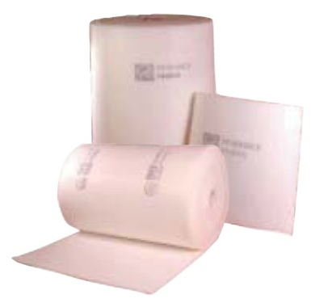
DISEÑO DEL SISTEMA DE FILTRADO
Malla de protección y retención de impurezas grandes (mayores a 1500μm)
Filtro final
  Porosidad: 10 μm
  Resistencia: 35kg/cm²

Slide 85
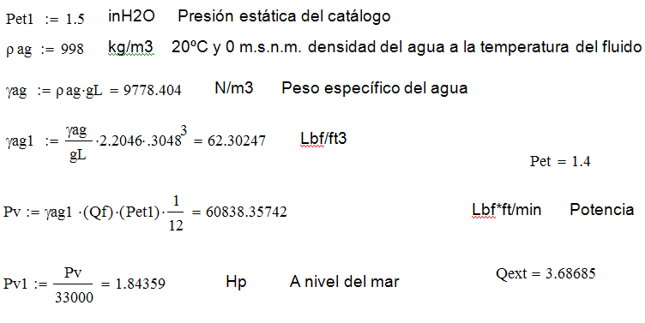
SELECCIÓN DEL VENTILADOR

Slide 86
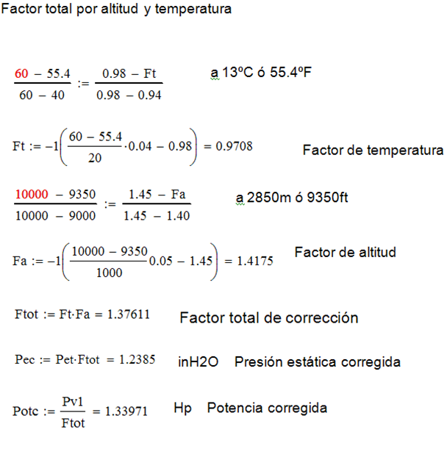

Slide 87


Slide 88
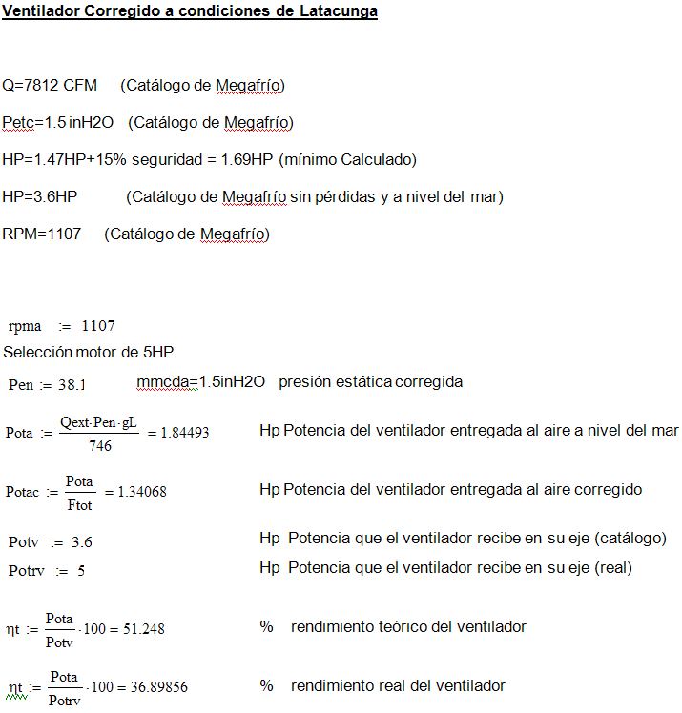

Slide 89

DISEÑO DEL SISTEMA DE CIRCULACIÓN DEL FLUIDO
SISTEMA DE ADMISIÓN
Consta de la cabina y el cuarto de succión la cual permitirá crear un vacío por medio de la presión negativa generada por el ventilador. Todo el aire aspirado circulará libremente en esta cabina y al pasar el filtro se dirigirá hacia la boca del ventilador centrífugo. Una vez que el aire llegue a la boca de aspiración, logrará una velocidad de .

Slide 90
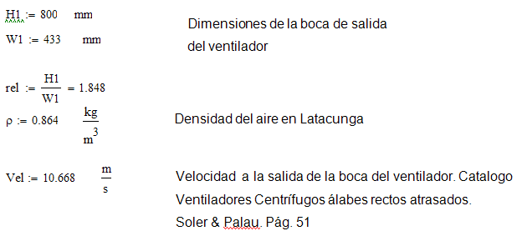
SISTEMA DE DESCARGA
El sistema de descarga inicia con la velocidad de salida que según el catálogo es 2100ft/min, la misma que se utilizará para diseñar el sistema de descarga.
Cálculo de los codos rectos

Slide 91
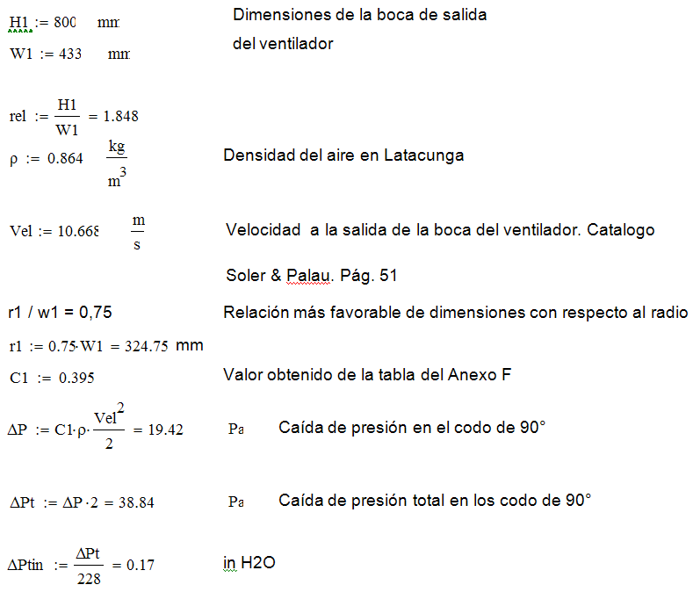
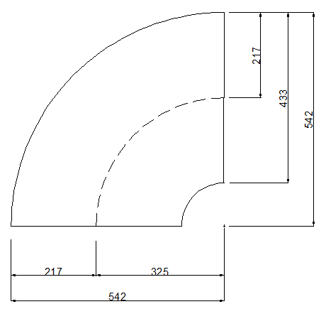
Cálculo de los codos rectos y ductos

Slide 92
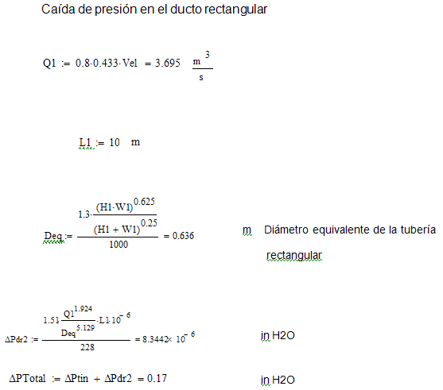
Total de accesorios y secciones de ducto recto

Slide 93
DISEÑO DE LA ESTRUCTURA DE SOPORTE PARA EL VENTILADOR Y MOTOR
CARGAS TOTALES APLICADAS
1 ventilador centrífugo + cubierta del motor: 158 kg
1 motor trifásico de 5hp: 40 kg
Carga total parte superior: 198 kg≈ 200 kg (Distribuida en 8 puntos)
2 Personas de peso promedio: 70 Kg c/u (Mantenimiento del ventilador)
Carga total posterior (mantenimiento): 140 kg (Distribuida en 4 puntos)

Slide 94
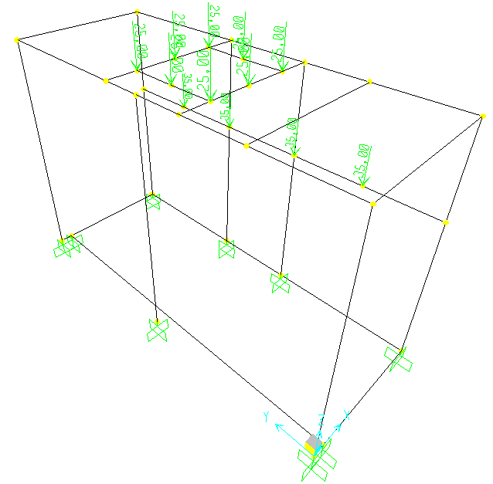

Slide 95
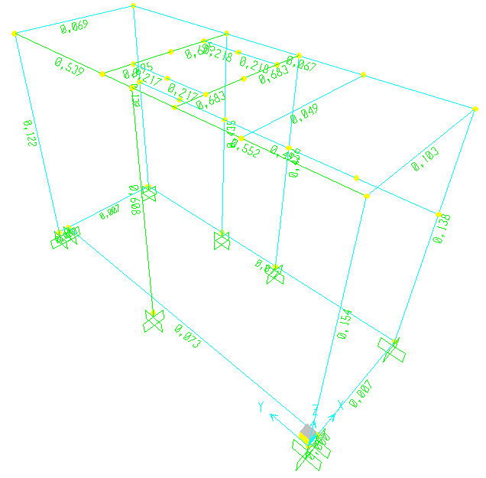
FACTORES DE CARGA
ELEMENTO MÁS CRÍTICO
Factor de carga más crítico: 0,695 entonces el Factor de seguridad mínimo: 1.44

Slide 96
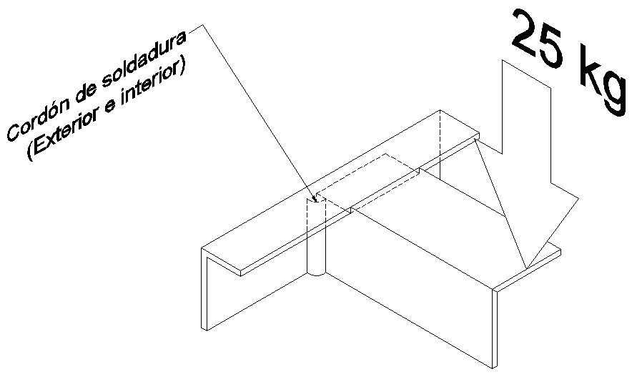
Cálculo de la soldadura en la estructura de Soporte del ventilador y motor

Slide 97
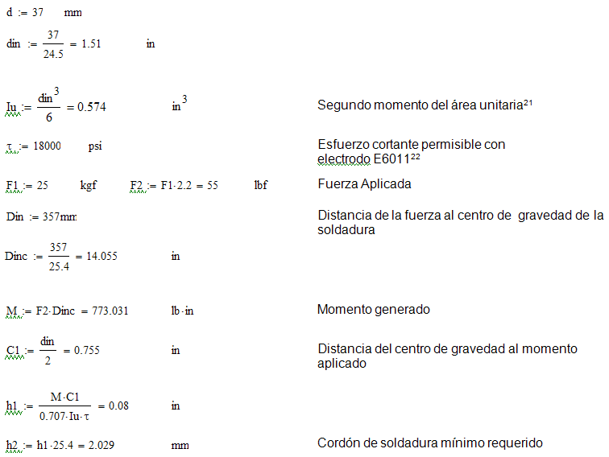

Slide 98
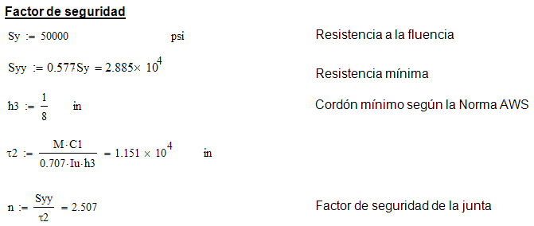

Slide 99
CAPÍTULO 5
CONSTRUCCIÓN Y MONTAJE

Slide 100
Proceso de construcción de los parantes de la cabina

Slide 101
MEDIOS PARA LA FABRICACIÓN
MATERIALES:
Perfiles de acero A-36
  Tipo L (ángulo) de 40x40x3mm; 40x40x6mm; 20x20x3mm.
  Tubo Cuadrado de 20x20x1.5mm; 25x25x1.5mm.
Planchas de acero
  Acero galvanizado de 0.75mm de espesor.
  Acero al carbono de 3mm de espesor.
Pernos de diámetros 1/4” y 3/8”

Slide 102
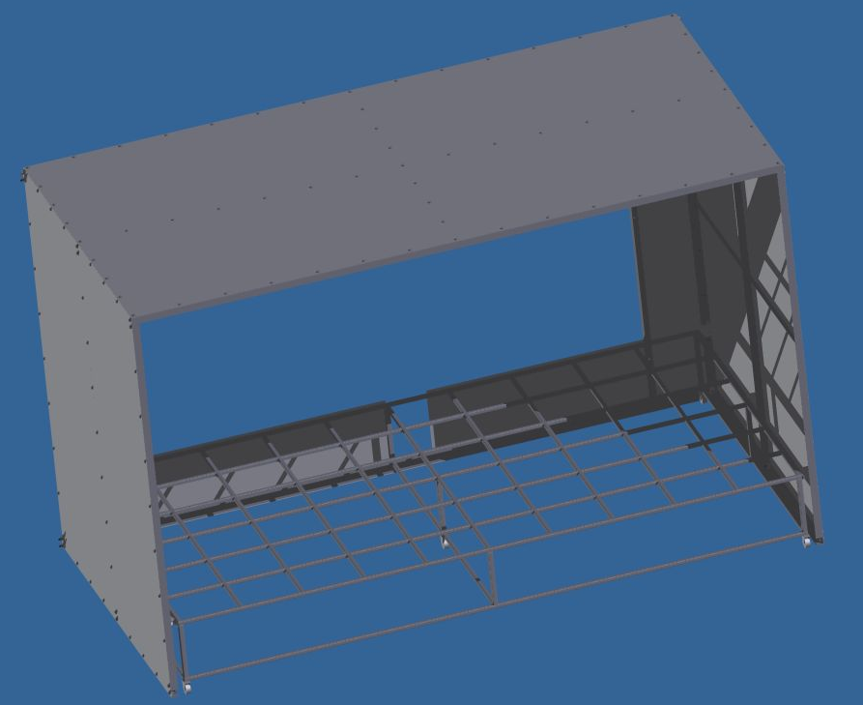
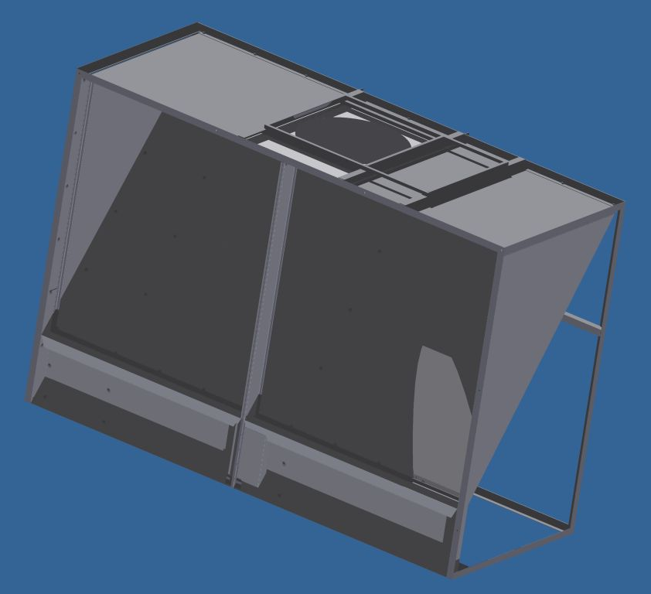
DIAGRAMAS DE MONTAJE

Slide 103
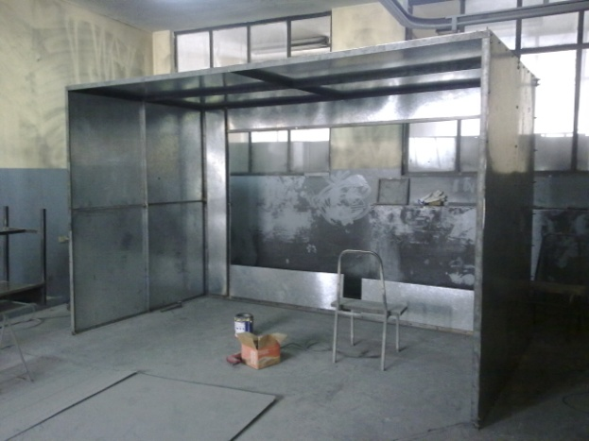

Slide 104


Slide 105

DIAGRAMAS DE MONTAJE

Slide 106


Slide 107

CONEXIONES ELÉCTRICAS

Slide 108

CONEXIONES DE DUCTOS
Reducción
Codo 2
Codo 1
Secciones de
ducto recto

Slide 109


Slide 110


Slide 111
CAPÍTULO 6
PRUEBAS DE OPERACIÓN Y DESEMPEÑO

Slide 112
PRUEBA DE HERMETICIDAD
Inspección visual y táctil de las fallas de hermeticidad, especialmente en el cuarto de succión.
Se procedió a sellar usando soldadura tipo GMAW y silicón en donde se requería.

Slide 113
MEDICIÓN DEL PORCENTAJE DE RECOLECCIÓN DE PINTURA EN POLVO
PROCEDIMIENTO:
Pesar 4 libras de pintura en polvo mediante una balanza de Apreciación igual a 0,1 lb.
Se procedió a cargar el equipo electrostático con este material.
Se encendió el ventilador y se roció la pintura dentro de la cabina simulando la operación de pintado.
Luego de esto se procedió a extraer las partículas de pintura de los filtros y malla pre-filtrante.
Se repiten todos los pasos anteriores para realizar otra prueba con un peso de 2 lb.

Slide 114
Resultados obtenidos
Prueba Nº | Lectura inicial (lb) | Lectura final (lb) | Porcentaje de recolección (%)
1 | 4 | 2.4 | 60
2 | 2 | 1.5 | 75
Promedio de recolección |  |  | 67.5

Slide 115
Conclusión:
El porcentaje de recolección establecido en el proyecto por requisito del Centro de Producción se cumple a satisfacción (60%)
La recuperación no fue mayor debido a:
los filtros eran nuevos y existe cierta cantidad de partículas que ingresaron dentro de las porosidades de los filtros y no se pudieron recolectar.
Desperdicio por adherencia a las paredes, suelo y techo de la cabina,
Desperdicio que se adhiere a la ropa del operador y lo que se retiene dentro del equipo de pintura.

Slide 116
Medición en la boca de entrada del ventilador
Tabla comparativa de las velocidades medidas y calculadas de la boca de entrada del ventilador
Descripción | Valor | Error Aproximado Valor promedio
Valor teórico de la ficha técnica | 11.83 m/s | -
Valor de Ansys fluent en la periferia | 4.37-8.28 m/s | (7-6.33)/6.33*100 = 10.58%
Valor medido de la periferia | 6-8 m/s
Valor de Ansys Fluent en el centro | 10.6-11.8m/s | (11.75-11.2)/11.2 *100 = 4.91%
Valor medido en el centro | 11-12.5 m/s

Slide 117
Conclusión:
Los valores que contiene la tabla son intervalos ya que tanto en Ansys Fluent que muestra los resultados con una escala de colores, como al medir con el anemómetro en la entrada del ventilador no se pueden obtener valores exactos por la interpretación en el código de colores así como las dificultades en la medición. El valor de error es aproximado siendo estos del orden de 11% y 5% en la periferia y centro de la boca del ventilador respectivamente.

Slide 118
MEDICIÓN EN LA CARA ABIERTA DE LA CABINA
Posiciones de medición en la entrada de la cabina
1
2
3
4
5
6
7
8
9
10
11
12
13
14
15

Slide 119
Mediciones de las velocidades del aire en la entrada de la cabina
 |  | Mediciones (m/s)
 |  | Nº1 | Nº2 | Nº3 | Promedio
Posiciones | 1 | 0,1 | 0,1 | 0 | 0,07
 | 2 | 0 | 0 | 0 | 0,00
 | 3 | 0,1 | 0,2 | 0,1 | 0,13
 | 4 | 0 | 0,1 | 0,1 | 0,07
 | 5 | 0 | 0,1 | 0 | 0,03
 | 6 | 3,1 | 3,3 | 3,5 | 3,30
 | 7 | 0 | 0 | 0 | 0,00
 | 8 | 0 | 0 | 0 | 0,00
 | 9 | 0 | 0 | 0 | 0,00
 | 10 | 3,7 | 3,7 | 3,7 | 3,70
 | 11 | 0,1 | 0,1 | 0,2 | 0,13
 | 12 | 0 | 0 | 0 | 0,00
 | 13 | 0 | 0 | 0 | 0,00
 | 14 | 0 | 0 | 0 | 0,00
 | 15 | 0,1 | 0,2 | 0,1 | 0,13
 |  | Promedio total |  |  | 0,50

Slide 120
Conclusión:
Dificultades en la medición: la variabilidad del caudal o la velocidad en una misma posición, alteración de las mediciones por las corrientes de aire que pasan cerca de la entrada, el aire entra en muchas direcciones a la cabina debido a que el comportamiento real del aire es muy complejo, hay varias entradas dispersas de aire (varias ventanas, y dos puertas) que generan un ingreso muy variable de caudal de aire.
El error de 14.6% que se pudo obtener después de muchos intentos de medición es considerablemente bajo, aunque es un valor referencial, por la complejidad de la medición.

Slide 121
MEDICIÓN EN LA ENTRADA DEL CUARTO DE SUCCIÓN
Posiciones de medición en la entrada del cuarto de succión
1
2
3
4
5
6
7
8
9

Slide 122
Mediciones de las velocidades del aire en la entrada del cuarto de succión
 |  | Mediciones (m/s)
 |  | Nº1 | Nº2 | Nº3 | Promedio
Posiciones | 1 | 0,8 | 0,9 | 0,9 | 0,867
 | 2 | 3,1 | 3,1 | 3,3 | 3,167
 | 3 | 0,9 | 0,9 | 1 | 0,933
 | 4 | 0,7 | 0,8 | 0,8 | 0,767
 | 5 | 1,3 | 1,1 | 1,2 | 1,200
 | 6 | 0,8 | 0,7 | 0,7 | 0,733
 | 7 | 0,1 | 0 | 0 | 0,033
 | 8 | 0,1 | 0 | 0 | 0,033
 | 9 | 0 | 0 | 0,1 | 0,033
 |  | Promedio total |  |  | 0,863

Slide 123

Conclusión:
Valor teórico = 0.8405 m/s que es el promedio de los valores de Ansys Fluent (0.828 m/s) y Flowizard (0.853 m/s) con la malla de mejor calidad.
Se consiguieron buenos resultados ya que al comparar el promedio total de las mediciones con el promedio de los 2 programas utilizados se obtuvo un error muy bajo igual al 2.7%, lo que nos indica que el cálculo computacional nos da una muy buena aproximación. El error resultó mucho menor debido a que esta es un área controlada que está encerrada por la cabina, por lo que el caudal es constante y no existe cruce de corrientes de aire, por lo que los valores de velocidad medidos son más fiables.

Slide 124
VIDEO DE FUNCIONAMIENTO

Slide 125
CAPÍTULO 7
ANÁLISIS ECONÓMICO Y FINANCIERO

Slide 126
COSTOS TOTALES
Ítem | Especificación | Costo
1 | Cabina de pintura | $ 439,91
2 | Soporte de muebles | $ 456,96
3 | Sistema de extracción | $ 1.050,76
4 | Equipos | $ 2.238,52
TOTAL |  | $ 4.186,16

Slide 127
COSTO DEL ANÁLISIS COMPUTACIONAL
El costo de la adquisición del software con el cual se trabajó en este proyecto y el análisis del problema planteado no se lo toma en cuenta dentro de los costos totales del sistema en forma global, sin embargo; es necesario mencionarlos para que se tenga una idea del costo real que se genera al realizar un análisis de esta magnitud por cualquier persona que tenga conocimiento del paquete computacional en este caso ANSYS Fluent Inc. V 12.1. Estos costos de detallan a continuación:
ITEM | ESPECIFICACIÓN | COSTO
1 | Adquisición de programa ANSYS Fluent Inc. V 12.1 | $ 84.576,00
2 | Análisis computacional | $ 3.500,00
TOTAL |  | $ 88.076,00

Slide 128
DEPRECIACIÓN DEL SISTEMA COMPLETO
Ítem | Equipo | Valor | Años de depreciación (10% anual)
 |  |  | 1 | 2 | 3 | 4 | 5 | 6 | 7 | 8 | 9 | 10
1 | Cabina + cuarto de succión | 1.947,64 | 1.752,87 | 1.577,58 | 1.419,83 | 1.277,84 | 1.150,06 | 1.035,05 | 931,55 | 838,39 | 754,55 | 679,10
2 | Ventilador Centrífugo S&P Tipo Vent-Set Simple | 95,20 | 85,68 | 77,11 | 69,40 | 62,46 | 56,21 | 50,59 | 45,53 | 40,98 | 36,88 | 33,19
3 | Arranque Togami 22A 220V. PAK | 1.888,32 | 1.699,49 | 1.529,54 | 1.376,59 | 1.238,93 | 1.115,03 | 1.003,53 | 903,18 | 812,86 | 731,57 | 658,42
4 | Motor eléctrico 5HP trifásico WEG | 255,00 | 229,50 | 206,55 | 185,90 | 167,31 | 150,58 | 135,52 | 121,97 | 109,77 | 98,79 | 88,91
TOTAL |  | 4.186,16 | 3.767,54 | 3.390,79 | 3.051,71 | 2.746,54 | 2.471,88 | 2.224,70 | 2.002,23 | 1.802,00 | 1.621,80 | 1.459,62

Slide 129

CÁLCULO DEL TIEMPO DE RECUPERACIÓN DE LA INVERSIÓN
PARÁMETROS | VALOR | UNIDADES
Costo de pintura en polvo c/lb | 2,45 | USD
Promedio de pintura utilizada c/día | 12,50 | LB
Cantidad de pintura utilizada en 20 días laborables (1 mes) | 250,00 | LB
Porcentaje promedio de recolección (67.5%)
Ahorro mensual
Ahorro anual
Cálculo de tiempo de recuperación de la inversión
meses ~ 10 meses

Slide 130
CONCLUSIONES Y RECOMENDACIONES

Slide 131
CONCLUSIONES
Al finalizar el proyecto y realizar las pruebas correspondientes de funcionamiento se obtuvo un porcentaje de recolección promedio del 68%, valor que nos permite decir que el resultado es sumamente satisfactorio ya que el proceso de recolección se lo realiza manualmente.
El tipo de cabina más apropiado según los costos, el tipo de producción y el espacio físico disponible es del tipo Batch de 3,5x2,2x1,8 metros, ya que esta clase de cabinas son adecuadas para producciones medianas y pequeñas, para cuando se tiene una gran variedad de piezas y colores; o bien, las piezas son pesadas.

Slide 132
En la actualidad existen varios tipos de sistemas de extracción con una alta eficiencia en su rendimiento, pero debido a su alto costo, se optó por una solución económica y con alta eficiencia la cual comprende un panel de filtros y un cuarto de succión independiente.
Debido a factores como: facilidad de adquisición, costo, rendimiento, facilidad de montaje e instalación, se utilizó un ventilador de tipo centrífugo con álabes tipo Airfoil.

Slide 133
Los paquetes computacionales especializados en Mecánica de fluidos que fueron utilizados en la realización de este proyecto, brindaron buenos resultados, cercanos al funcionamiento real del equipo.
Mediante el análisis computacional realizado en los 2 programas se obtuvo una velocidad promedio en la cara de 0,5855 m/s. Según las pruebas realizadas de medición de velocidad mediante un anemómetro, se obtuvo un valor promedio de 0,50 m/s, lo que nos permite encontrar un error porcentual del 14.6%, el error se justifica debido a que al momento de realizar la medición el aire ingresaba a la cabina en varias direcciones y el caudal en una misma zona no permanecía constante, lo que hacía sumamente difícil obtener datos fijos, además el anemómetro utilizado en la medición tiene una precisión de ±5% que debe tomarse en cuenta en el error final.

Slide 134
El valor de la velocidad promedio en la entrada del cuarto de succión mediante el análisis computacional fue de 0,8405 m/s. Mediante las pruebas efectuadas con un anemómetro, la velocidad promedio fue de 0,863 m/s, lo que nos permite encontrar un error porcentual del 2.68%. Como se puede observar el error en este caso es relativamente bajo debido a que el panel de filtros se encuentra en un área más controlada, sin corrientes externas de aire y por lo tanto el caudal permanece uniforme, esto permite que la velocidad se mantenga en todos los puntos.
Con respecto al análisis económico-financiero realizado, el ahorro mensual debido al sistema de recolección de pintura en polvo es de $421,88 esto le permitirá a la empresa recuperar la inversión inicial en aproximadamente 10 meses. Este es un tiempo relativamente corto en comparación con los beneficios del proyecto a largo plazo.

Slide 135
RECOMENDACIONES
Es necesario seguir las recomendaciones de operación y remoción de la pintura para que se logre un porcentaje alto de recolección, además de realizar el mantenimiento apropiado al sistema de filtrado.
Si en un futuro el volumen de producción se incrementará considerablemente se recomienda realizar una inversión para mejorar el sistema actual.

Slide 136
El mantenimiento del ventilador se debe realizar de forma adecuada y si es posible se debe contratar los servicios de la empresa proveedora del mismo ya que son personal calificado para este tipo de trabajos, esto asegurará una larga vida útil del equipo.
Es necesario dar un mantenimiento al sistema global de acuerdo al Manual de operación y mantenimiento, esto permitirá que el equipo funcione en óptimas condiciones y realice el trabajo para el cual fue diseñado.

Slide 137
Se recomienda que la ESPE invierta parte de sus recursos en licencias educativas de programas computacionales que ayuden a formar profesionales más competitivos con mayores conocimientos de los avances tecnológicos en la Ingeniería Mecánica.

Slide 138
GRACIAS

